Slide 1
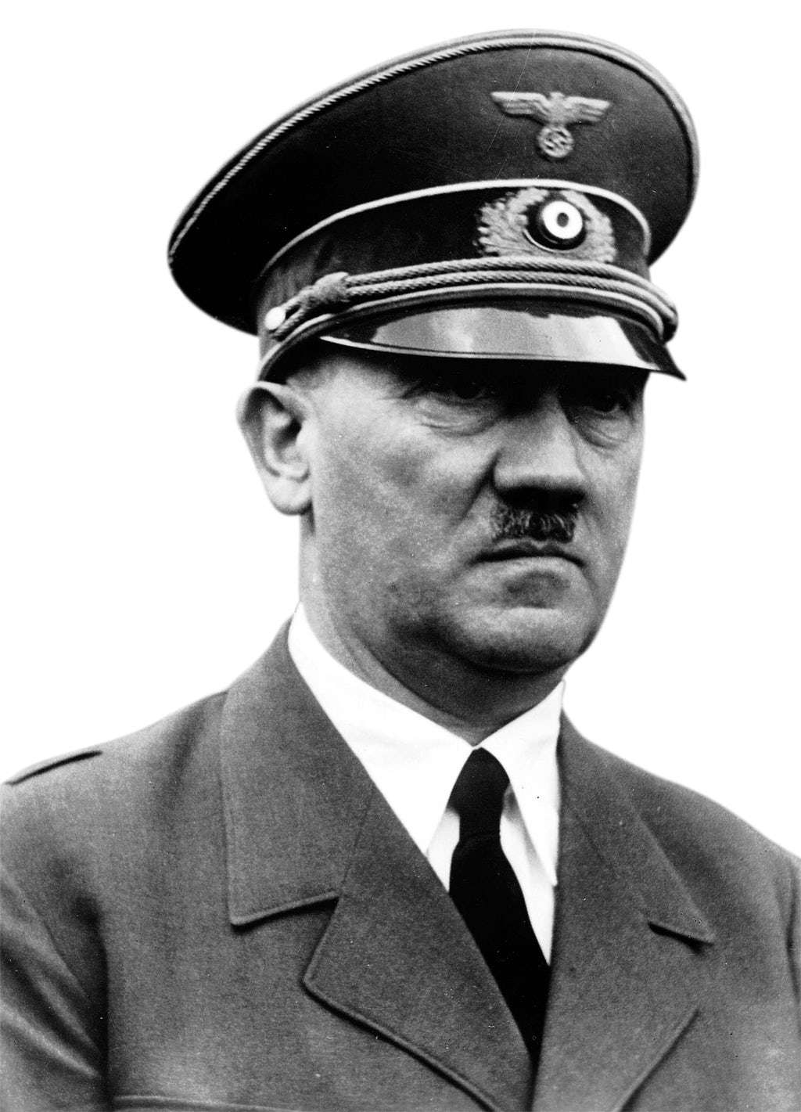
Een diepere blik op de Duitse democratie tijdens het Interbellum
Bekijk het volgende filmpje: https://www.youtube.com/watch?v=4DBfKNpE-dc
Kijkvraag: wat was de belangrijkste 1. economische, 2. politieke en 3. culturele reden voor het vallen van de Republiek van Weimar?

Slide 2
Opdracht: waarom kwam Hitler aan de macht?
Zoek de juiste omschrijving, bij de juiste gebeurtenis en bij het juiste jaartal (3 verschillende kaartjes)
Leg de setjes op chronologische volgorde
Orden de gebeurtenissen a.d.h.v. drie thema’s: zijn ze politiek, economisch of cultureel?
Betoog met behulp van de kaartjes waarom Hitler aan de macht kwam in Duitsland op politiek, economisch én cultureel vlak (3 verklaringen)

